Slide 1
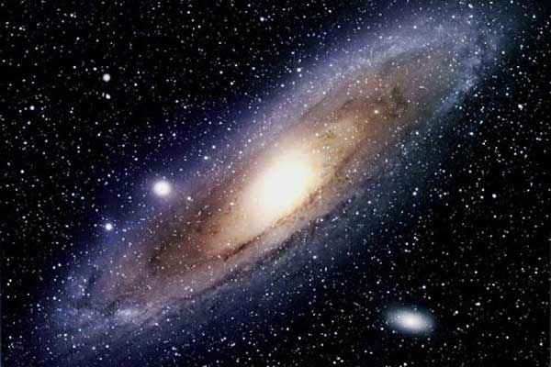
Його ім'я внесено до списку найвидатніших учених Франції, поміщений на першому поверсі Ейфелевої вежі

Slide 2
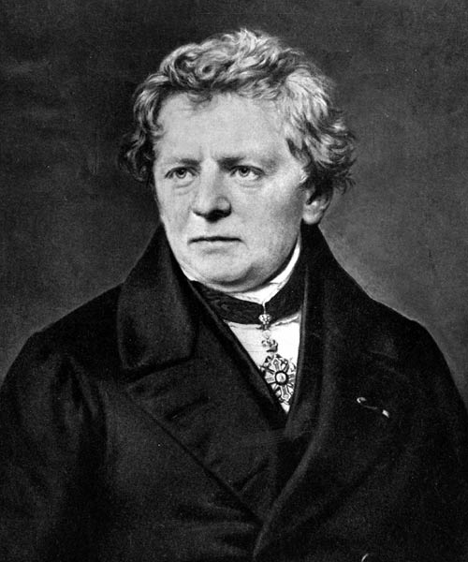
Закон Ома для ділянки кола. Опір провідників
Георг Сімон Ом

Slide 3


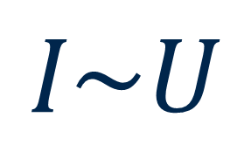



Залежність сили струму від напруги та опіру провідника

Slide 4
1826 р.
Закон Ома –
фізичний закон, що визначає зв'язок між напругою з силою струму і опором провідника

Slide 5
Закон Ома для ділянки кола
U
I
R

Slide 6
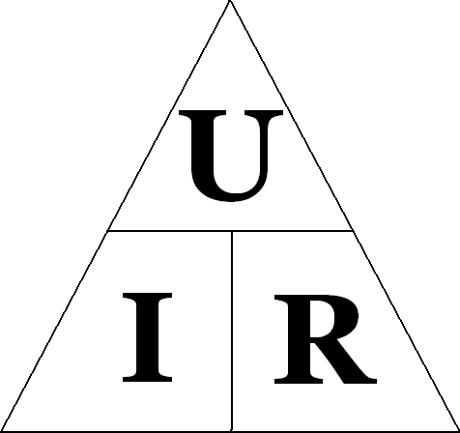
Закон Ома проголошує, що
сила струму прямо пропорційна напрузі і обернено пропорційна опору на даній ділянці кола

Slide 7
Розв’язування задач
На цоколі електричної лампи написано 3,5 В; 0,28 А. Що це означає? Знайдіть опір спіралі лампи.

Slide 8
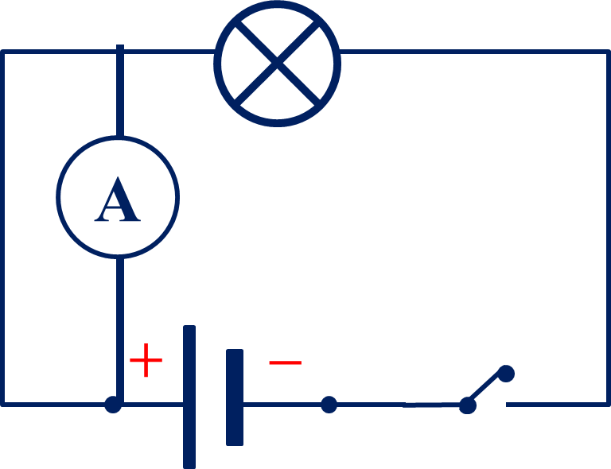
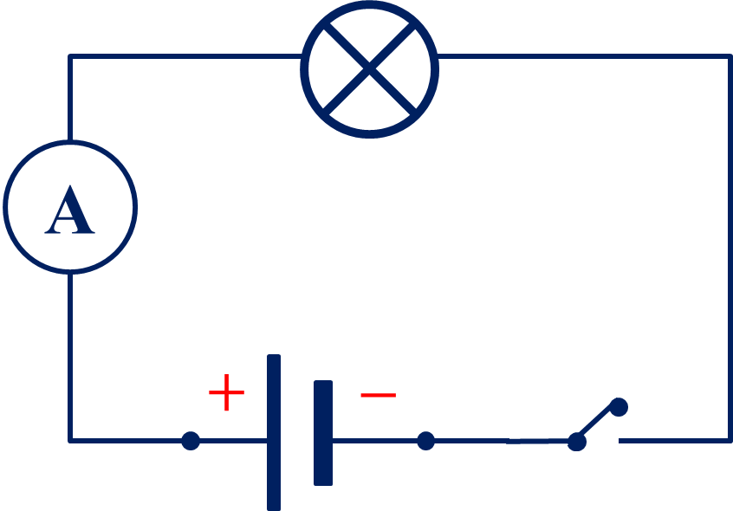
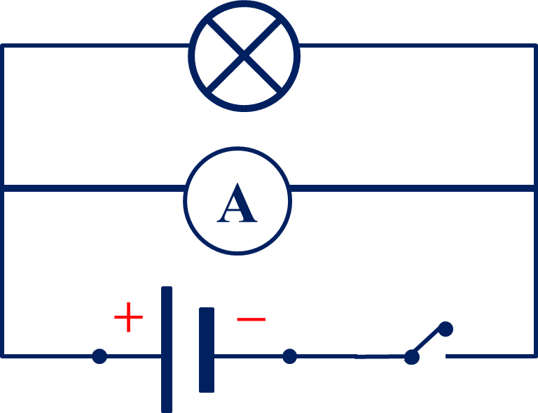




В якому випадку на малюнку амперметр правильно підключений для вимірювання сили струму?
Розв’язування задач

Slide 9




Розв’язування задач
Знайти щільність струму, якщо за час t = 10 с через поперечний переріз провідника протікає заряд q = 100 Кл. Площа поперечного перерізу провідника S = 5 мм².

Slide 10




Розв’язування задач
Знайти напругу на провіднику з опором R = 10 Ом, якщо за час t = 5 хв протікає заряд q = 120 Кл.

Slide 11

Опір провідника R
S
R залежить від:
матеріала провідника
геометрічних розмерів
температури
R = ρl/S
R = Ом

Slide 12


Питомий опір ρ
S
R залежить від:
матеріала провідника
геометрічних розмерів
температури
ρ - питомий опір
ρ = Ом м =(Ом м²)/м

Slide 13
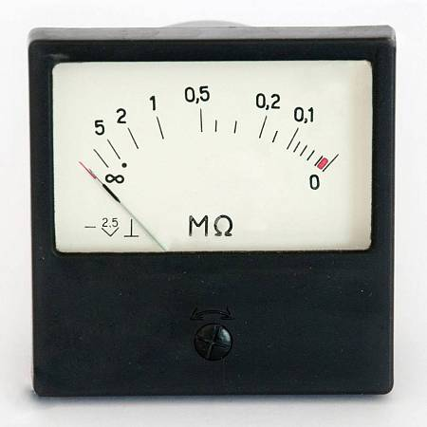
Прилад для вимірювання опору
Омме́тр
(Ом + дав.-грец. μετρεω «вимірюю»)

Slide 14
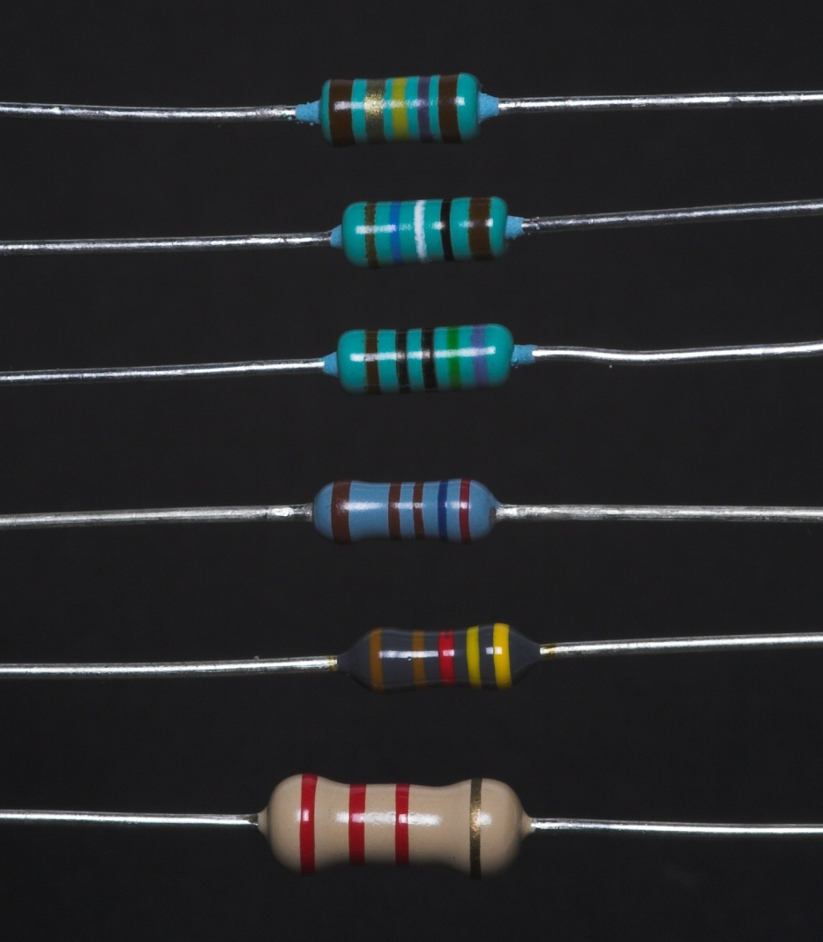
Зовнішній вигляд оперів

Slide 15
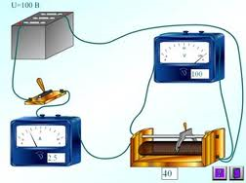




Визначення опору на практиці
R = U/I

Slide 16
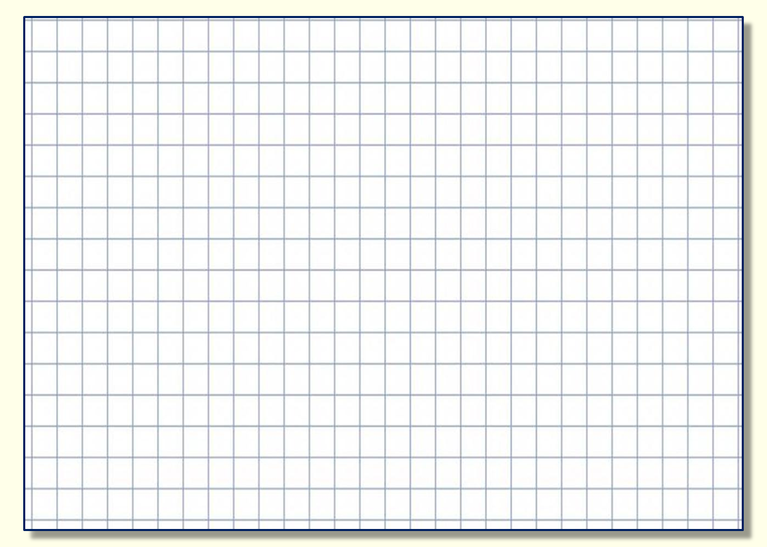
Порівняйте опори провідників
I,А
3
I
2
II
1
0
U,B
10
20

Slide 17




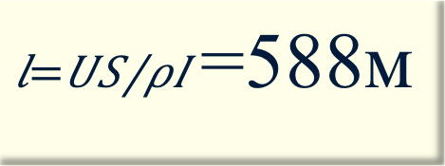
Розв’язування задач
Знайти довжину провідника, який зроблено з мідної проволоки площею поперечного перетену 0,5 мм². За сили струму 100 мА напруга на цьому провіднику 2 В.

Slide 18
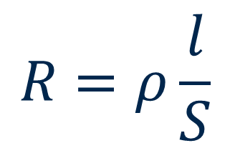
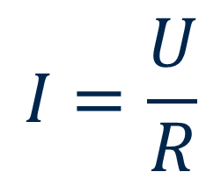
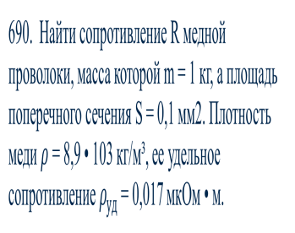
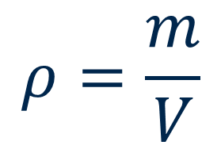
Розв’язування задач
Знайти опір провідника мідної проволоки, маса якого 1 кг, а площа поперечного перетену 0,1 мм².

Slide 19




Розв’язування задач
При включенні у електричне коло провідника, діаметром 0,5 мм і довжиною 47 мм, напруга на ньому 1,2 В при силі струму у колі 1 А. Знайти питомий опір матеріалу провідника.

Slide 20



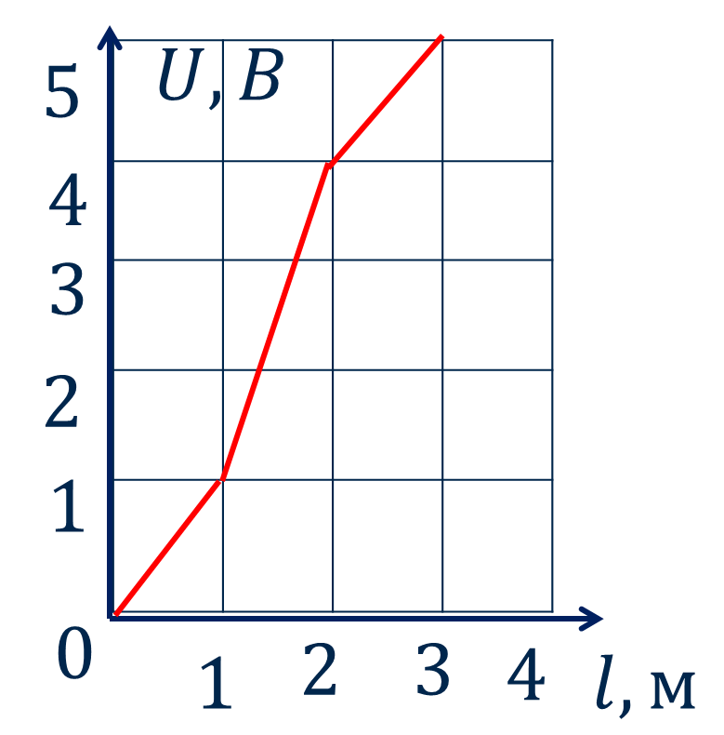
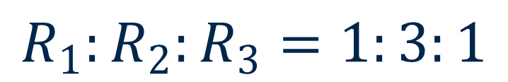
Розв’язування задач
На малюнку показаний графік падіння напруги на трьох послідовно з'єднаних провідниках однакової довжини і перетину. Як співвідносяться опори цих провідників?

Slide 21
Дом.завд.
Розвязати задачу з 20го слайду.

